Slide 1
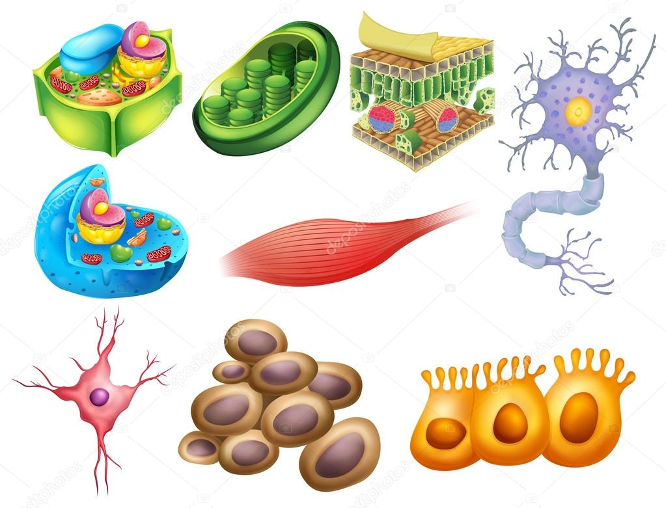
Biologia komórki

Slide 2
Ćwiczenie nr 2
Chemiczne składniki komórek zwierzęcych
1. Jądro komórkowe
struktura i funkcje jądra komórkowego, mitoza: obraz poszczególnych faz, cykl komórkowy: regulatory cyklu komórkowego, cykliny, kinazy , chromosomy metafazowe, struktura chromatyny, budowa nukleosomu, rodzaje histonów, heterochromatyna, euchromatyna, transport białek jądrowych, chromatyna płciowa: ciałko Barra, pałeczka dobosza, endomitoza
2. Chemiczne składniki komórek zwierzęcych
związki organiczne i mineralne gromadzone w wyspecjalizo-wanych komórkach bezkręgowców i kręgowców, rola wapnia, miedzi i żelaza w organizmie
Notes:
Chromatyna płciowa w leukocytach przybiera postać pałeczki dobosza przyczepionej do jednego z ramion płatowego jądra.

Slide 3
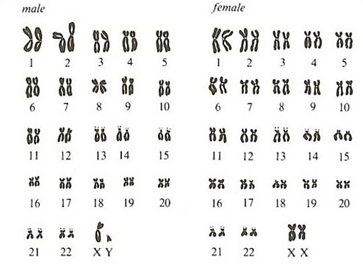
ćw. 43 (Skrypt)
Ćw. 43. Obserwacja chromatyny płciowej w rozmazach z jamy ustnej człowieka.
Kariotyp – kompletny zestaw chromosomów komórki somatycznej organizmu.
W kariotypie wyróżnia się autosomy (chromosomy nieróżniące się u osobników różnych płci, u człowieka 22 pary) oraz chromosomy płci.

Slide 4
Struktura i znaczenie chromatyny płciowej –
ciałko Barra
Ciałko Barra (chromatyna płciowa) – chromosom X inaktywowany w komórkach żeńskich somatycznych. Inaktywacja chromosomu X (wyciszenie transkrypcyjne) ma na celu wyrównanie dawki większości genów sprzężonych z chromosomem X między organizmami żeńskimi (46, XX) i męskimi (46, XY).

Slide 5
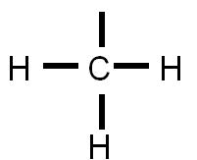
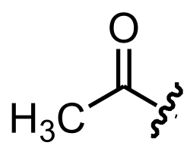
Ciałka Barra –
struktura i znaczenie chromatyny płciowej
Podczas wczesnych mitotycznych podziałów zygoty w żeńskich komórkach somatycznych człowieka obydwa chromosomy X są aktywne ; w 16 dniu życia zachodzi lionizacja, czyli trwała losowa inaktywacja jednego z dwóch chromosomów X, pochodzenia matczynego lub ojcowskiego (mozaicyzm w komórkach żeńskich somatycznych),
Zinaktywowany chromosom X nabywa cechy, które odróżniają go od aktywnego chromosomu X i chromosomów autosomowych (stopień metylacji, acetylacji i kondensacji oraz poziom ekspresji genów),
(acetylacja /metylacja− reakcja chemiczna polegającą na podstawieniu atomu wodoru w cząsteczce związku organicznego cząsteczce grupą: acetylową/metylową)
grupa acetylowa grupa metylowa

Slide 6
Struktura i znaczenie chromatyny płciowej –
ciałko Barra
Proces inaktywacji rozpoczyna się w obrębie centrum inaktywacji w chromosomie X; następnymi etapami są rozprzestrzenianie i utrwalanie inaktywacji,
Inaktywacja chromosomu X jest wynikiem zahamowania acetylacji histonu H4 jednego z chromosomów X.
Rozprzestrzenianie się inaktywacji poza centrum inaktywacji zachodzi w wyniku m. in. metylacji DNA, przesunięcia genów w sąsiedztwo heterochromatyny.
!!! Procesowi inaktywacji nie ulega cały materiał genetyczny chromosomu X. Część genów zachowuje aktywność transkrypcyjną (gen determinujący grupę krwi, antygen CD99, translokazę ADP/ATP, która umożliwia wymianę nukleotydów adeninowych (ADP i ATP) pomiędzy macierzą mitochondrialną, a cytoplazmą. )
W komórkach rozrodczych człowieka proces inaktywacji chromosomu X podczas oogenezy i spermatogenezy przebiega inaczej niż w komórkach somatycznych.

Slide 7
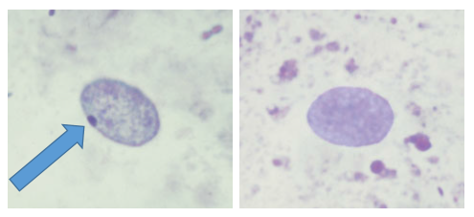
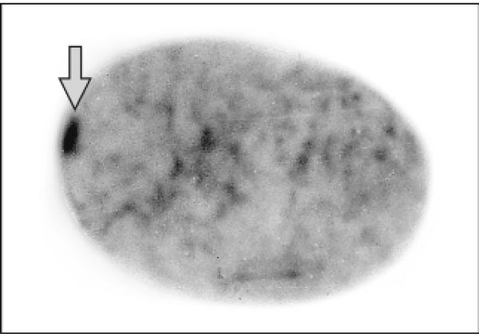
Struktura i znaczenie chromatyny płciowej –
ciałko Barra
jądro komórki żeńskiej jądro komórki męskiej
→ ciałko Barra, zinaktywowany chromosom

Slide 8
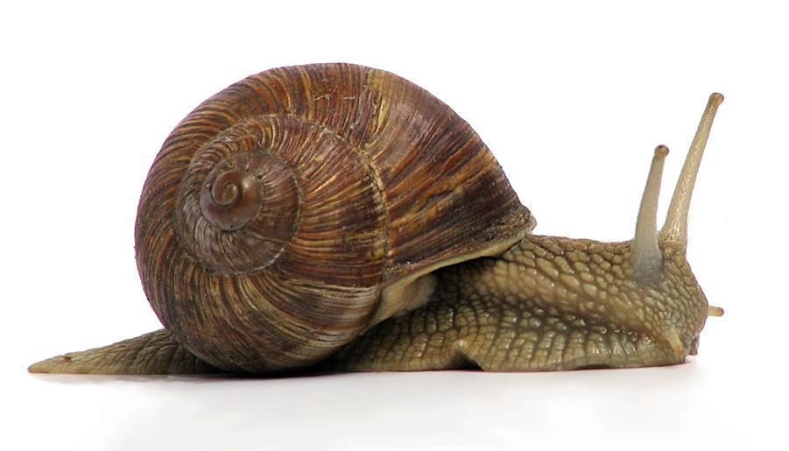
Materiał badawczy
ślimak winniczek (Helix pomatia)

Slide 9
ćw. 53, 57, 58, 61 (Skrypt)
Ćw. 53. Wykrywanie tłuszczowców Sudanem III i IV
w jelicie cienkim.
Ćw. 57. Lokalizacja żelaza metodą Perlsa
w wątrobotrzustce Porcelio scaber.
Ćw 58. Lokalizacja miedzi metodą Okamato
i Utamura z kwasem rubeanowym w wątrobotrzustce Porcelio scaber.
Ćw. 61. Lokalizacja związków wapniowych metodą van Kossa w wątrobotrzustce ślimaka winniczka Helix pomatia L. utrwalonej w Fo-Ca i zatopionej w parafinie.

Slide 10
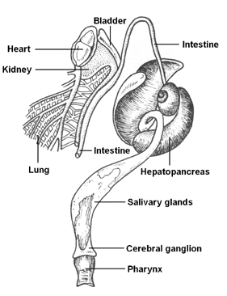
Przewód pokarmowy
ślimaka winniczka
pęcherz
serce
jelito
nerka
jelito
płuca
wątrobotrzustka
ślinianki
zwoje mózgowe
gardło
Notes:
http://www.molluscs.at/gastropoda/terrestrial/helix.html?/gastropoda/terrestrial/helix/digestion.html

Slide 11
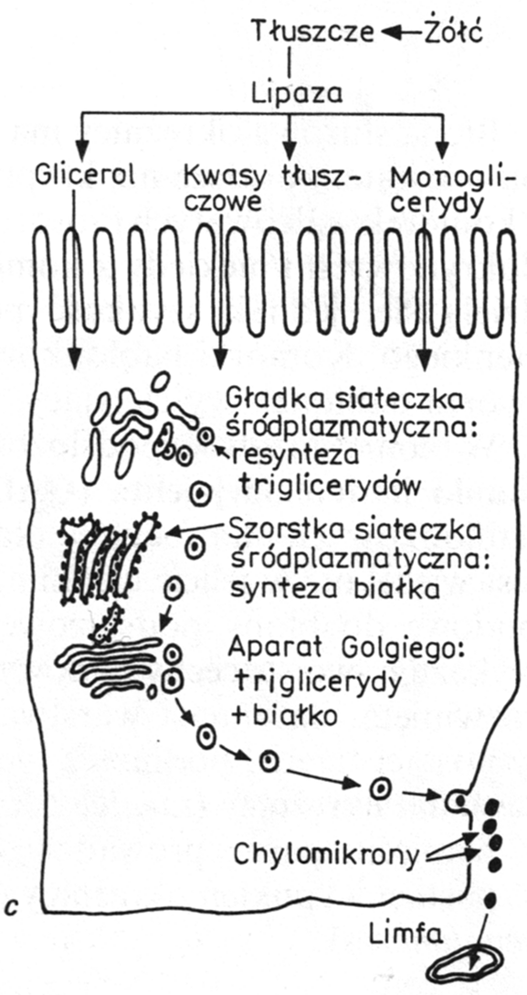
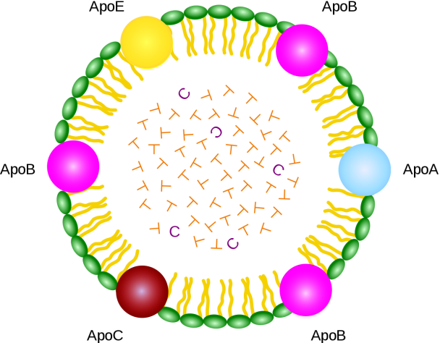
Trawienie tłuszczy
Chylomikrony – największe lipoproteiny występujące w osoczu krwi. Powstają w ścianie jelita cienkiego, w enterocytach, kosztem ATP. Uwalniane są z enterocytów do naczyń limfatycznych w postaci kulistych agregatów składających się z tłuszczów właściwych (T), cholesterolu (C) i fosfolipidów w otoczce białkowej (apolipoproteiny: ApoA, ApoB, ApoC, ApoE)
ENTEROCYT
Notes:
Trawienie tłuszczów. Żółć, uwalnia się z pęcherzyka żółciowego do dwunastnicy, czyli pierwszego odcinka jelita, gdy w jelicie pojawia się pokarm. Kwasy żółciowe rozbijają tłuszcze na małe kawałki; do tłuszczów wnikają następnie enzymy trawienne. Lipaza rozkłada tłuszcze do glicerolu, kwasów tłuszczowych i monoglicerydów, które są wchłaniane poprzez rąbek szczoteczkowy do enterocytów . Wewnątrz komórek, w gładkiej siateczce śródplazmatycznej, następuje resynteza triglicerydów. W szorstkiej siateczce śródplazmatycznej powstają białka, które są następnie łączone z trójglicerydami w cysternach aparatu Golgiego. Tworzą się kompleksy lipoproteinowe - chylomikrony. Są one uwalniane z enterocytów do podnabłonkowych naczyń limfatycznych w postaci kulistych agregatów składających się z tłuszczów właściwych, cholesterolu i fosfolipidów w otoczce białkowej. Chylomikrony stanowią formę transportową tłuszczów, które ze względu na hydrofobowy charakter cząsteczek lipidów, w tym trójglicerydów oraz cholesterolu, nie mogą być przenoszone bezpośrednio w środowisku wodnym krwi. Transport chylomikronów jest możliwy, ze względu na to, że ich otoczka jest jest hydrofilowa, a cała cząstka jest rozpuszczalna w wodzie.

Slide 12
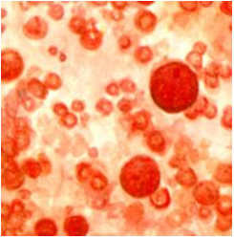
ćw. 53, 57, 58, 61 (Skrypt)
Ćw. 53. Wykrywanie tłuszczowców Sudanem III i IV
w jelicie cienkim.
Sudan III i IV dobrze rozpuszcza się w tłuszczach bawiąc je na kolor pomarańczowo-czerwony.

Slide 13
ćw. 53, 57, 58, 61 (Skrypt)
Ćw. 53. Wykrywanie tłuszczowców Sudanem III i IV
w jelicie cienkim.
Ćw. 57. Lokalizacja żelaza metodą Perlsa
w wątrobotrzustce Porcelio scaber.
Ćw 58. Lokalizacja miedzi metodą Okamato
i Utamura z kwasem rubeanowym w wątrobotrzustce Porcelio scaber.
Ćw. 61. Lokalizacja związków wapniowych metodą van Kossa w wątrobotrzustce ślimaka winniczka Helix pomatia L. utrwalonej w Fo-Ca i zatopionej w parafinie.

Slide 14
Przewód pokarmowy
ślimaka winniczka
pęcherz
serce
jelito
nerka
jelito
płuca
wątrobotrzustka
ślinianki
zwoje mózgowe
gardło
Notes:
http://www.molluscs.at/gastropoda/terrestrial/helix.html?/gastropoda/terrestrial/helix/digestion.html

Slide 15
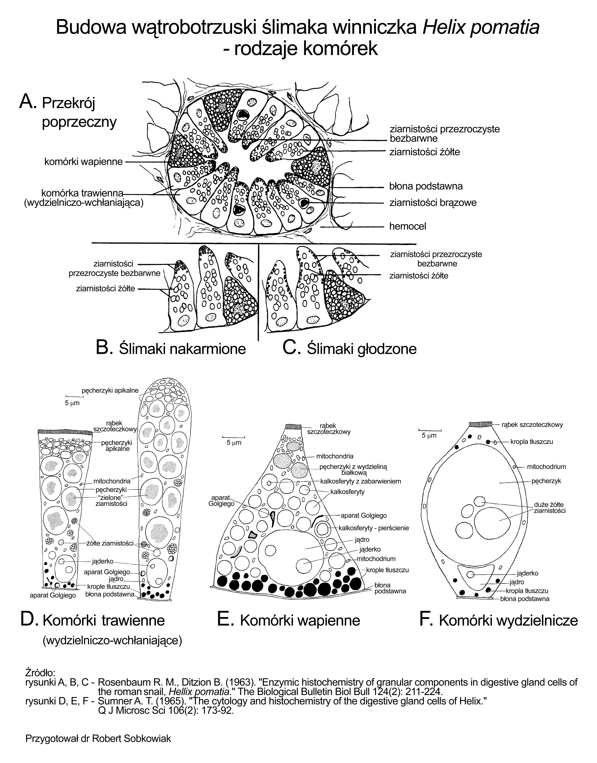
Przewód pokarmowy
ślimaka winniczka
serce
jelito
nerka
jelito
płuca
wątrobotrzustka
slinianki
Notes:
http://www.molluscs.at/gastropoda/terrestrial/helix.html?/gastropoda/terrestrial/helix/digestion.html

Slide 16
Budowa wątrobotrzystki ślimaka winniczka
Helix pomatia – rodzaje komórek

Slide 17
Wapń (Ca, łac. calcium)
Jony wapnia (Ca²⁺) pełnią bardzo ważną funkcję sygnalną w różnorodnych procesach komórkowych takich jak:
Przekaźnictwo sygnałów, udział w przewodzenie impulsów bioelektrycznych, udział w skurczu mięśni szkieletowych, gładkich i mięśnia sercowego;
Udział w wydzielaniu hormonów zwierzęcych i neurotransmiterów oraz gruczołów zewnątrzwydzielniczych;
Udział w krzepnięciu krwi;
Udział w reakcjach zapalnych, regeneracji i proliferacji;
Obniża stopień uwodnienia koloidów komórkowych;
Regulacja transkrypcji;
Apoptoza.
Notes:
Materiały dodatkowe:
http://kosmos.icm.edu.pl/PDF/2013/193.pdf
HOMEOSTAZA WAPNIOWA Stężenie wolnych jonów Ca²⁺ w komórkach eukariotycznych wynosi ok. 100 nM. Znacznie wyższe stężenie (ok. 400 μM) wykrywane jest w retikulum endoplazmatyczym (ER), które pełni funkcję głównych komórkowych magazynów wapniowych. Z kolei stężenie Ca²⁺ na zewnątrz komórki utrzymuje się w granicach 1–2 mM, czyli cztery rzędy wielkości więcej niż w cytozolu. Utrzymanie tak znacznego gradientu stężeń jonów wapnia zapewniane jest przez błonowe pompy wapniowe, które nieustannie wypompowują Ca²⁺ z cytozolu przy wykorzystaniu energii zmagazynowej w ATP. W błonie komórkowej pompa to PMCA (ang. plasma membrane calcium ATPase), a w błonie ER — SERCA (ang. sarcoendoplasmic reticular calcium ATPase). Od dawna było wiadomo, że mitochodnria mogą aktywnie transportować Ca²⁺ z cytozolu, wykorzystując elektrochemiczny gradient na wewnętrznej błonie mitochondrialnej, wytworzony przez łańcuch oddechowy. Jednak dopiero stosunkowo niedawno udało się zidentyfikować białko odpowiedzialne za ten proces. Co więcej, mitochondria zwykle lokalizują się w bezpośrednim sąsiedztwie ER, ułatwiając przepływ Ca²⁺ do ich wnętrza po aktywacji receptorów IP. Białko odpowiedzialne za fizyczne połączenie tych dwóch organelli również zostało niedawno zidentyfikowane. Niewątpliwie, bardzo dużo zasobów komórkowych przeznaczonych jest na utrzymanie właściwej homeostazy wapniowej. Jest ona niezbędna do prawidłowego przebiegu procesów kontrolowanych przez Ca²⁺, a jej zachwianie może doprowadzić do uruchomienia mechanizmów apoptozy i śmierci komórki. Komórka w odpowiedzi na bodziec zewnętrzny, na przykład związanie liganda przez receptor na błonie plazmatycznej, może zareagować odpowiednim sygnałem wapniowym, którego lokalizacja i czas trwania są kluczowe dla jego właściwej interpretacji. Sygnały wapniowe mogą przybierać dość skomplikowaną postać, na przykład oscylacji lub fal wapniowych rozchodzących się w obrębie komórki. Odpowiedź komórki zależy od aktywacji konkretnych białek efektorowych regulowanych przez Ca²⁺, wśród których wyróżnić można enzymy takie jak kinazy, proteazy czy fosfatazy. Część z nich wiąże Ca²⁺ bezpośrednio, inne natomiast pośrednio, poprzez wyspecjalizowane w tym białka, jak np. kalmodulinę. Możliwość rejestracji sygnałów wapniowych, ich wielkości i czasu trwania, jest niezbędna dla poznania procesów komórkowych regulowanych przez Ca²⁺ oraz identyfikacji i charakterystyki białek zaangażowanych w homeostazę wapniową. Obecnie, metodą najczęściej stosowaną w tym celu przez badaczy jest mikroskopia fluorescencyjna. Do badanych komórek wprowadzona zostaje odpowiednia sonda wapniowa, której właściwości fluorescencyjne zależą od ilości związanego przez nią Ca²⁺, co z kolei odzwierciedla zawartość Ca²⁺ w badanej komórce. W usuwaniu jonów wapnia dużą rolę, zwłaszcza w neuronach, odgrywa wymiennik sodowo-wapniowy, wykorzystując przy tym potencjał błonowy zgromadzony przez pompę sodowo-potasową. Jak widać, komórka przeznacza znaczne zasoby energii na utrzymanie niskiego spoczynkowego Ca²⁺. Przypuszcza się, że pierwotną tego przyczyną było zapobieganie wytrącaniu się fosforanu wapnia, a dopiero w toku ewolucji gradient Ca²⁺ zaczął być wykorzystywany w przekaźnictwie sygnałów. Do kontrolowanego napływu jonów wapnia przez błonę komórkową służą kanały wapniowe. Pod względem pełnionej funkcji, można wśród nich wyróżnić kilka klas. Są wśród nich kanały bramkowane napięciem, odgrywające kluczową rolę w komórkach pobudliwych, kanały regulowane przez magazyny wapniowe (określane jako kanały SOCE; ang. store-operated calcium entry), jak również kanały przepuszczalne dla Ca²⁺ zależne od ligandów, jak np. neuronalne receptory NMDA czy wiele kanałów z rodziny TRP (ang. transient receptor potential). W błonie ER wyróżnia się dwa główne typy regulowanych kanałów przepuszczalnych dla Ca²⁺: receptory IP3 oraz receptory rianodynowe (RyR). Te pierwsze ulegają aktywacji po związaniu cząsteczki IP3 wyprodukowanej na błonie komórkowej w odpowiedzi na bodziec zewnętrzny, natomiast receptory rianodynowe regulowane są przez lokalne stężenie jonów wapnia i są kluczowym ogniwem pozytywnego sprzężenia zwrotnego, w którym napływ Ca²⁺ do komórki stymuluje wyrzut Ca²⁺ z magazynów wewnątrzkomórkowych. Ostatnim elementem homeostazy wapniowej są białka buforujące Ca²⁺ w cytozolu, zapobiegające niekontrolowanemu wzrostowi stężenia Ca²⁺ oraz przedłużające odpowiedź wapniową. W białkach tych znaleźć można domeny wiążące Ca²⁺, najczęściej jest to domena określana w języku angielskim jako EF-hand. Funkcje buforujące pełnią też organelle, zwłaszcza mitochondria.

Slide 18
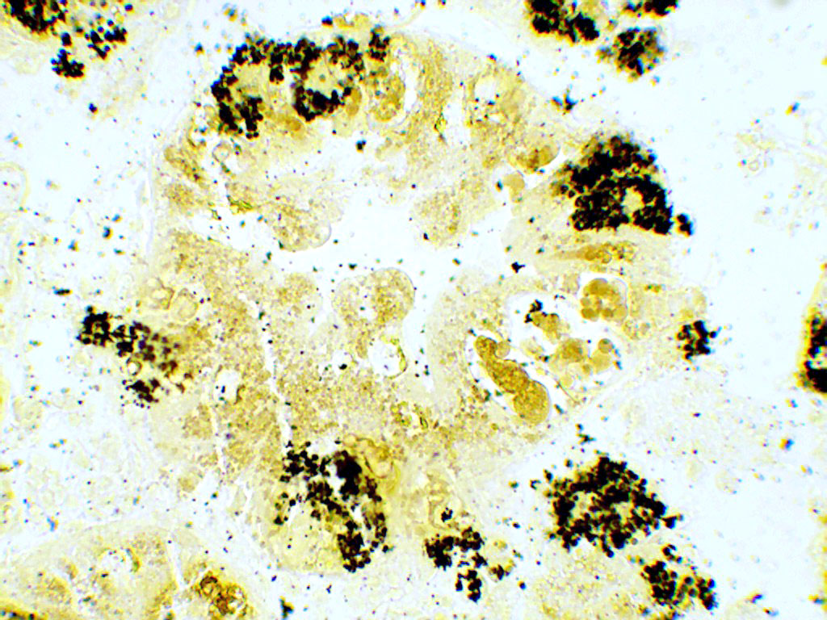
ćw. 53, 57, 58, 61 (Skrypt)
Ćw. 61. Lokalizacja związków wapniowych metodą van Kossa w wątrobotrzustce ślimaka winniczka Helix pomatia L. utrwalonej w Fo-Ca i zatopionej w parafinie.
W miejscach występowania wapnia obserwuje się czarne strąty zredukowanego srebra.
Komórki wapienne odznaczają się obecnością dużych pęcherzyków zawierających konkrecje wapienne o koncentrycznej strukturze (kalkosferyty).
Inne komórki nie posiadają zdolności odkładnia wapnia.

Slide 19
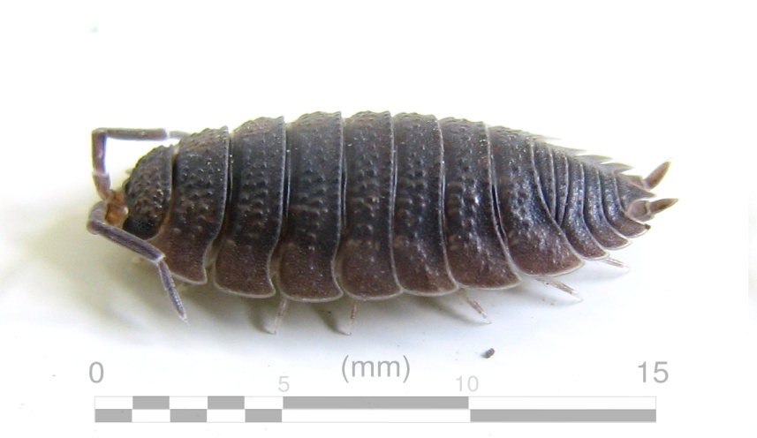
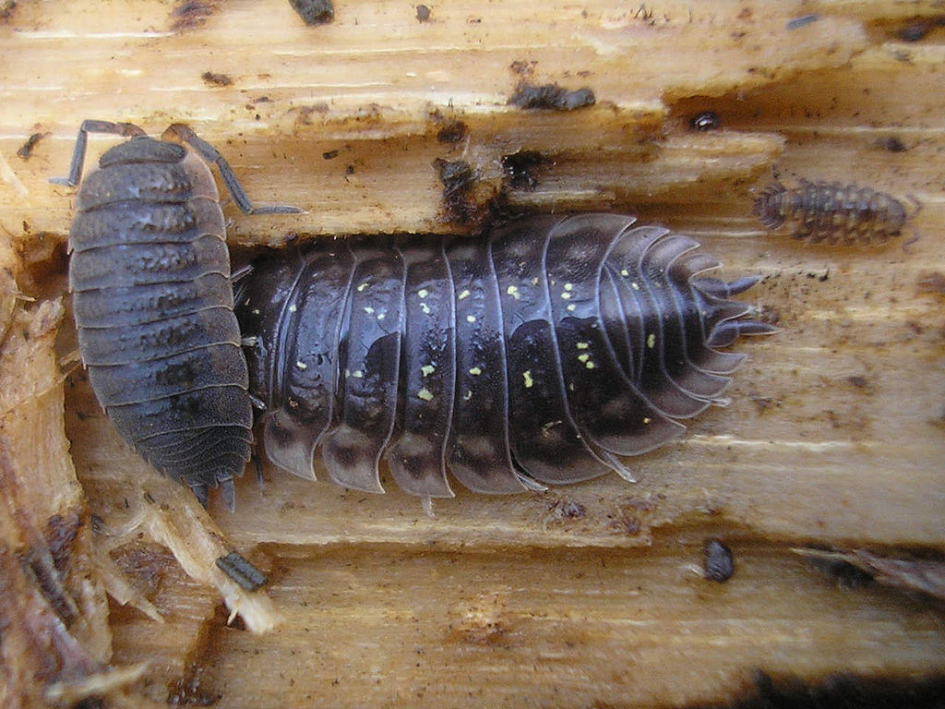
Materiał badawczy
prosionek szorstki (Porcellio scaber)
Gatunek lądowego skorupiaka z rzędu równonogów.
Najczęstszy jest w ogrodach, na skrajach łąk i w świetlistych lasach. Za dnia ukrywa się pod kamieniami i butwiejącym drewnem.

Slide 20
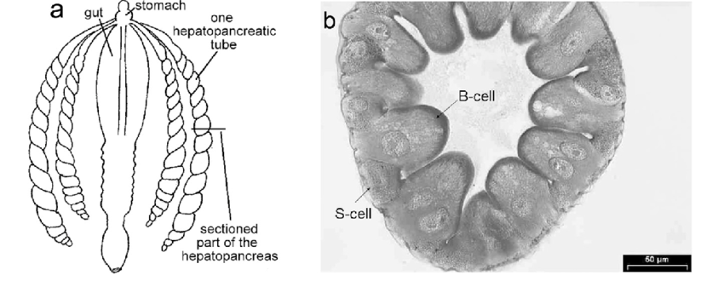
Jony żelaza reagują z żelazicyjankiem potasu tworząc niebieskie strąty zwane błękitem pruskim.
jelito
żołądek
przewód
wątrobotrzustki
komórki owalne
Fe
Cu
komórki piramidalne
przekrój porzeczny przez przewód
wątrobotrzustki
Jony miedzi chelatowane są przez kwas rubeanowy tworząc zielonoczarny rubeanian miedzi.
Notes:
Micro-PIXE study of Ag in digestive glands of a nano-Ag fed arthropod (Porcellio scaber, Isopoda, Crustacea)
Full-text Article · Oct 2011 · Nuclear Instruments and Methods in Physics Research Section B Beam Interactions with Materials and Atoms
Živa Pipan Tkalec Damjana Drobne Katarina Vogel-Mikuš +6 more authors... Maja Remškar

Slide 21
ćw. 53, 57, 58, 61 (Skrypt)
Ćw. 53. Wykrywanie tłuszczowców Sudanem III i IV
w jelicie cienkim.
Ćw. 57. Lokalizacja żelaza metodą Perlsa
w wątrobotrzustce Porcelio scaber.
Ćw 58. Lokalizacja miedzi metodą Okamato
i Utamura z kwasem rubeanowym w wątrobotrzustce Porcelio scaber.
Ćw. 61. Lokalizacja związków wapniowych metodą van Kossa w wątrobotrzustce ślimaka winniczka Helix pomatia L. utrwalonej w Fo-Ca i zatopionej w parafinie.

Slide 22
Żelazo (Fe, łac. ferrum)
Jony żelaza mogą zmieniać stopień utlenienia (Fe²⁺/ Fe³⁺ );
Fe nie występuje w postaci wolnych jonów, jest zkompleksowane z hemem (Fe²⁺) lub bezpośrednio z białkami transportowymi i magazynowymi:
– transferyną (białko regulujące stężenie jonów żelaza w osoczu krwi i transportujące je do tkanek) ,
– ferrytyną (białko kompleksujące jony żelaza Fe³⁺ i przechowujące je w wątrobie);
Występuje w centrach aktywnych wielu enzymów np. katalazy. Znajduje się tam, ze względu na łatwość pobierania i oddawania elektronu w czasie zmiany stopnia utlenienia;
Białka zawierające żelazo biorą udział w transporcie elektronów oraz
w utrzymaniu równowagi oksydoredukcyjnej;
Żelazo jest niezbędne w tlenowym oddychaniu wszystkich organizmów eukariotycznych. W mitochondriach stwierdzono obecność centrów żelazowo – siarkowych biorących udział w transporcie elektronów wzdłuż łańcucha oddechowego;
Żelazo wchodzi w skład niektórych barwników oddechowych, takich jak: hemoglobina i mioglobina (białko globularne biorące udział w magazynowaniu tlenu w mięśniach poprzecznie prążkowanych)

Slide 23
Żelazo (Fe, łac. ferrum)
Reakcja Fentona – reakcja nadtlenku wodoru z jonem żelaza(II) (Fe²⁺) będąca metodą wytwarzania rodnika hydroksylowego. Została opisana przez brytyjskiego chemika H.J.H. Fentona w 1876 r.
Reakcja Fentona:
Fe²⁺ + H₂O₂ → Fe³⁺ + •OH + OH⁻
Fe³⁺ + O^{•−}₂ → Fe²⁺ + O₂
•OH rodnik hydroksylowy
O^{•−}₂ anionorodnik ponadtlenkowy
W reakcji Fentona jony żelaza mogą być zastąpione przez jony miedzi lub jony innych metali grup przejściowych !

Slide 24
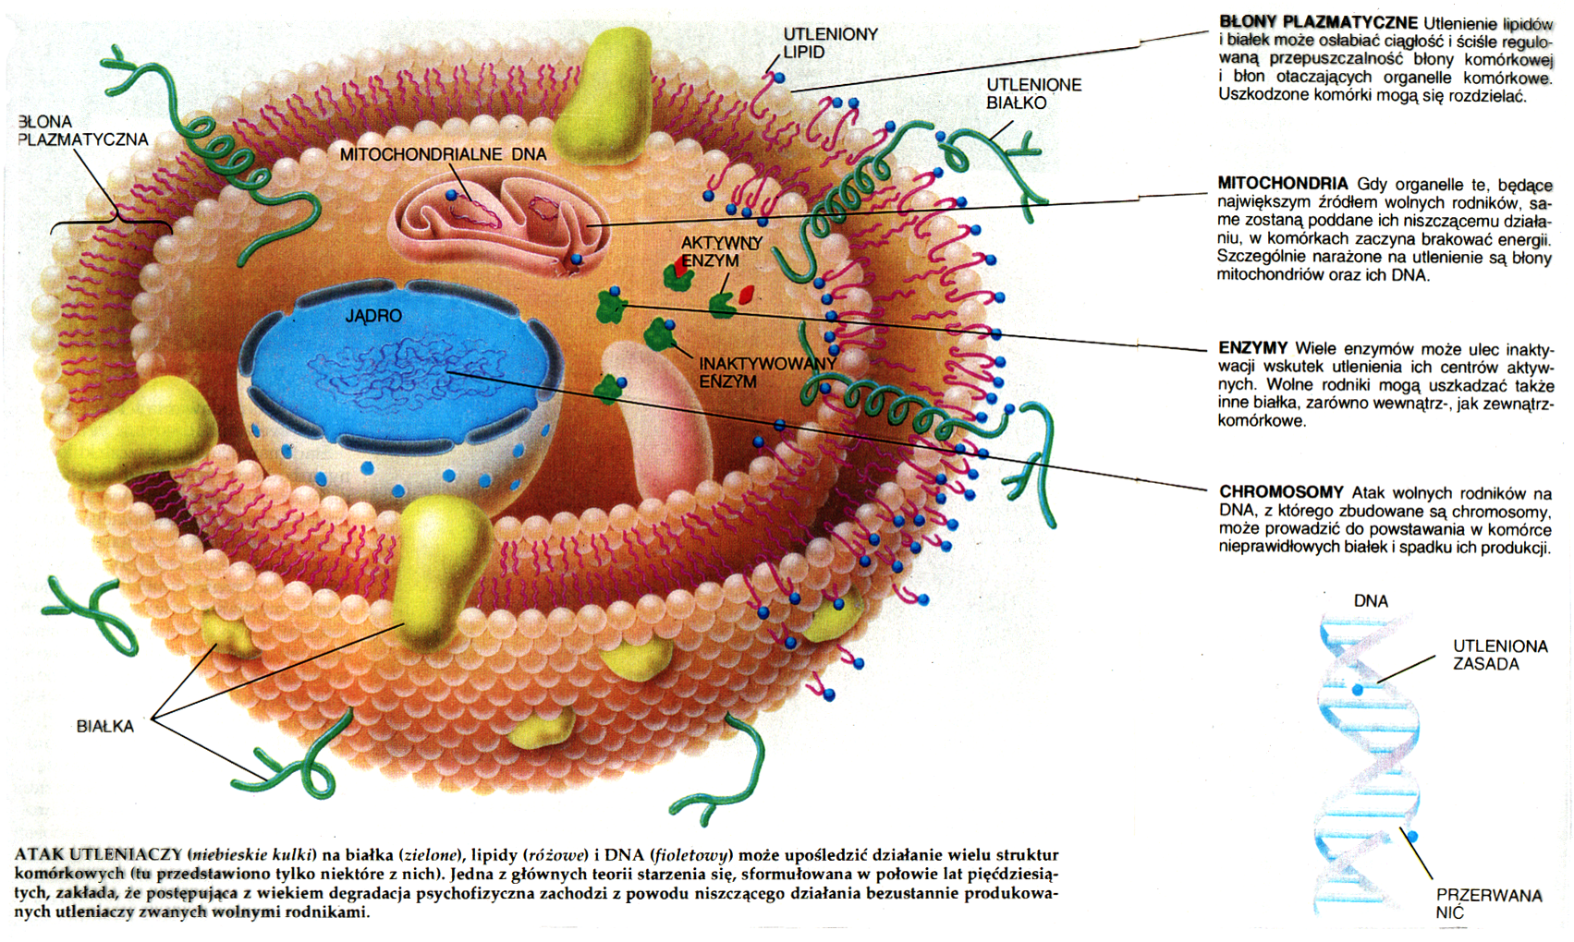
Atak RFT w komórce

Slide 25
ćw. 53, 57, 58, 61 (Skrypt)
Ćw. 53. Wykrywanie tłuszczowców Sudanem III i IV
w jelicie cienkim.
Ćw. 57. Lokalizacja żelaza metodą Perlsa
w wątrobotrzustce Porcelio scaber.
Ćw 58. Lokalizacja miedzi metodą Okamato
i Utamura z kwasem rubeanowym w wątrobotrzustce Porcelio scaber.
Ćw. 61. Lokalizacja związków wapniowych metodą van Kossa w wątrobotrzustce ślimaka winniczka Helix pomatia L. utrwalonej w Fo-Ca i zatopionej w parafinie.

Slide 26
Miedź (Cu, łac. cuprum)
Jony miedzi mogą zmieniać stopień utlenienia (Cu⁺/ Cu²⁺ );
Występuje w centrach aktywnych wielu enzymów. Znajdują się tam, ze względu na łatwość pobierania i oddawania elektronów w czasie zmiany stopnia utlenienia;
Białka zawierające miedź biorą udział w transporcie elektronów;
Miedź jest niezbędna w tlenowym oddychaniu wszystkich organizmów eukariotycznych. W mitochondriach stwierdzono obecność miedzi w oksydazie cytochromu c , bierze udział w ostatnim etapie fosforylacji oksydacyjnej;
Miedź wchodzi w skład niektórych barwników oddechowych (np. hemocjaniny pełniącej u bezkręgowców funkcję analogiczną do hemoglobiny);
Wchodzi w skład dysmutazy ponadtlenkowej, enzymu o działaniu przeciw-utleniającym, chroniącego błony komórkowe przed wolnymi rodnikami, katalizującego redukcję anionorodnika ponadtlenkowego do nadtlenku wodoru;
Bierze udział w tworzeniu tkanki łącznej i syntezie prostaglandyn (hormonów zwierzęcych). Wiązania krzyżowe w cząsteczkach kolagenu i elastyny tworzone są przez oksydazę lizylową zawierającą miedź.

Slide 27
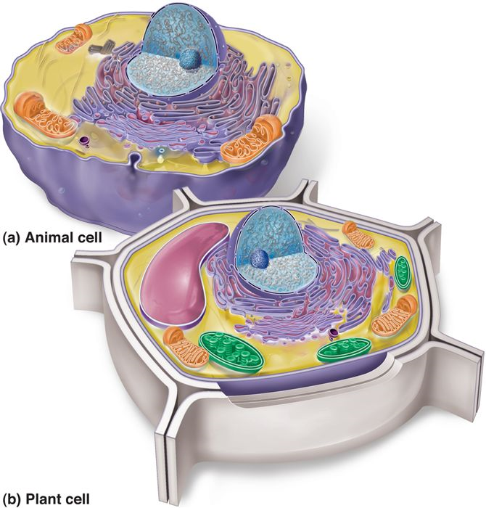
Dziękuję za uwagę

Slide 28
Materiały dodatkowe

Slide 29

Regulators of Iron Homeostasis: New Players in Metabolism, Cell Death, and Disease Alexander R. Bogdan, Masaki Miyazawa, Kazunori Hashimoto, Yoshiaki Tsuji Trends in Biochemical Sciences Volume 41, Issue 3, Pages 274-286 (March 2016) DOI: 10.1016/j.tibs.2015.11.012
Copyright © 2015 Elsevier Ltd Terms and Conditions

Slide 30
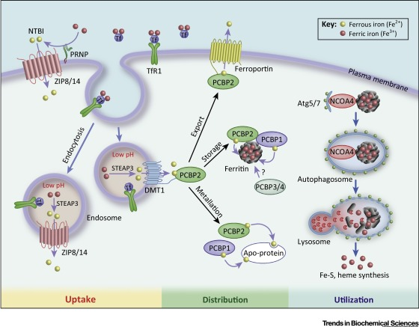
żelazo wolne,
niezwiązane
z transferyną
Figure 1
Transferyny
Białka prionowe
Transportery żelaza
Nuclear receptor coactivator 4
chaperony
Metalotransportery
Metaloreduktazy
Trends in Biochemical Sciences 2016 41, 274-286DOI: (10.1016/j.tibs.2015.11.012)
Copyright © 2015 Elsevier Ltd Terms and Conditions
Notes:
New Mechanisms Regulating Intracellular Iron Metabolism. The ZRT/IRT-like protein (ZIP) family transporters, ZIP8 and ZIP14, were recently identified as crucial for transporting non-transferrin bound iron (NTBI) after reduction of NTBI by prion protein (PRNP). In the acidic endosome, Fe³⁺ is released from transferrin (Tf) and free Fe³⁺ is reduced to Fe²⁺ by six-transmembrane epithelial antigen of prostate 3 (STEAP3) and transported to the cytoplasm by divalent metal transporter 1 (DMT1) and ZIP8/14. Poly-(rC)-binding protein 1 (PCBP1) and PCBP2 are cytosolic iron chaperones that deliver Fe²⁺ to apo-proteins (metallation), such as hypoxia-inducible factor (HIF) prolyl hydroxylases), ferroportin (iron export), and ferritin (oxidation to Fe³⁺ and storage). Nuclear receptor coactivator 4 (NCOA4)-mediated autophagy of iron-loaded ferritin releases iron for utilization in cellular processes (see text).

Slide 31
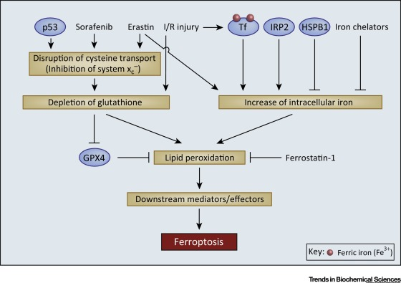
Mechanizm cytotoksycznego działania żelaza
Trends in Biochemical Sciences 2016 41, 274-286DOI: (10.1016/j.tibs.2015.11.012)
Copyright © 2015 Elsevier Ltd Terms and Conditions
Notes:
Intracellular Iron and Antioxidant Depletion Are Crucial Mediators of Ferroptosis. Ferroptosis appears to occur as a consequence of two cellular events: disruption of the cellular antioxidant pool and an increase of intracellular iron, leading to a buildup of toxic lipid peroxides. Chemical compounds such as erastin and sorafenib as well as p53 signaling disrupt cysteine transport, leading to depletion of cellular antioxidant glutathione (GSH). GSH depletion also occurs during ischemia/reperfusion (I/R) injury, wherein oxidative stress overwhelms the cellular antioxidant capacity. Loss of GSH inhibits glutathione peroxidase 4 (GPX4), a key lipid reduction enzyme. Increase in intracellular iron by erastin treatment, iron regulatory protein 2 (IRP2) activity, and iron-loaded transferrin after I/R injury also contribute to the accumulation of lipid peroxides and death by ferroptosis. Inhibitors of ferroptosis function by detoxifying lipid peroxides (ferrostatin 1) or decreasing intracellular iron [iron chelators, heat shock protein B1 (HSBP1)]. The pathway from lipid peroxides to ferroptotic cell death is still not determined; future studies should show if lipid peroxides are the terminal effectors of ferroptosis or if additional ferroptosis mediator/effector molecules are downstream.

Slide 32
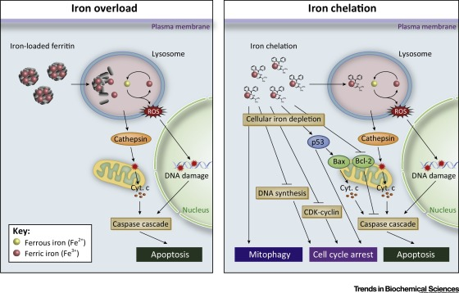
Figure 4
Trends in Biochemical Sciences 2016 41, 274-286DOI: (10.1016/j.tibs.2015.11.012)
Copyright © 2015 Elsevier Ltd Terms and Conditions
Notes:
Both Iron Excess and Deficiency Are Deleterious to Cells. Cell death by iron overload (left) is thought to be the result of reactive oxygen species (ROS) generation, particularly in the lysosome. Iron-overloaded cells accumulate iron inside lysosomes as a consequence of the degradation of iron-loaded ferritin. Inside the lysosome, iron can cycle between Fe³⁺ and Fe²⁺, generating ROS and leading to lysosomal membrane permeabilization and DNA damage. Cathepsin and other lysosomal proteases induce release of mitochondrial cytochrome c (Cyt. c) and other pro-apoptotic proteins, leading to downstream caspase activation and apoptosis. Iron chelation (right) has multiple antiproliferative/pro-death effects on the cell. Iron chelators can induce mitophagy, cell cycle arrest, and apoptosis through various other mechanisms, including blocking DNA biosynthesis through inhibition of ribonucleotide reductase, downregulation of cyclins and cyclin-dependent kinases (CDKs), induction of the tumor suppressor p53, downregulation of the apoptosis inhibitor Bcl-2, and upregulation of apoptosis activator Bax.

Slide 33
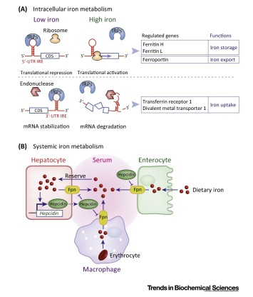
Figure I
Trends in Biochemical Sciences 2016 41, 274-286DOI: (10.1016/j.tibs.2015.11.012)
Copyright © 2015 Elsevier Ltd Terms and Conditions
Notes:
Mechanisms of Intracellular and Systemic Iron Homeostasis. (A) Intracellular iron homeostasis is predominantly controlled by the post-transcriptional control of iron metabolism genes via the iron responsive element–iron regulatory protein (IRE–IRP) system. The iron-sensitive IRE–IRP interaction regulates the translation rate or mRNA stability of mRNAs depending upon the location of the IRE in the 5′- or 3′-untranslated region (UTR). (B) Systemic iron homeostasis is regulated by the circulating peptide hormone hepcidin, which binds to ferroportin (Fpn) on the plasma membrane and induces Fpn internalization and degradation on various cell types.

Slide 34
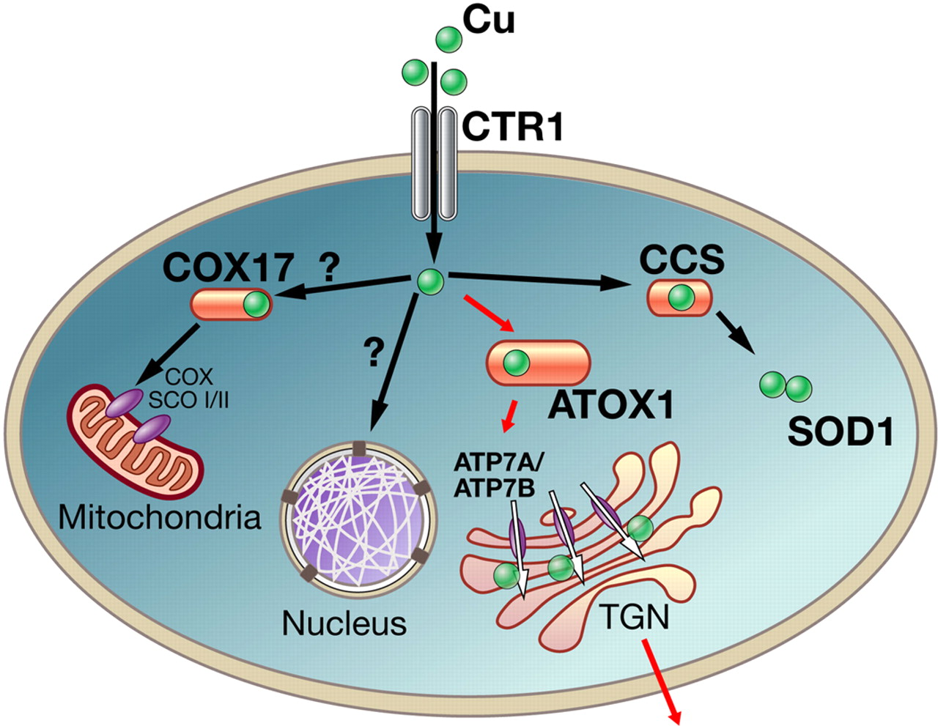

Wewnątrzkomórkowe szlaki dystrybucji miedzi
Transporter miedzi
Oksydaza cytochromu c
Copper chaperone for superoxide dismutase-1
Dysmutaza ponadtlenkowa
Svetlana Lutsenko et al. Physiol Rev 2007;87:1011-1046
©2007 by American Physiological Society
Notes:
Intracellular pathways of copper distribution. Copper enters the cell through the high-affinity copper transporter Ctr1 and binds to cytosolic copper chaperones. Cox17 may participate in delivery of copper to the mitochondrion, although this role has recently been questioned (174), and together with Sco proteins facilitates incorporation of copper into cytochrome-c oxidase (COX). CCS transfers copper to cytosolic SOD1. The red arrows indicate the pathway in which Cu-ATPases play the major role. In this pathway, Cu-ATPases receive copper from ATOX1, transfer copper into the lumen of the secretory pathway, and also export excess copper from the cell.

Slide 35
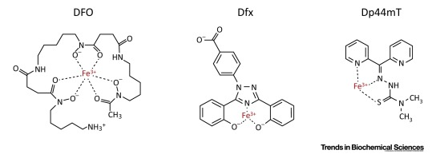
Figure I
Trends in Biochemical Sciences 2016 41, 274-286DOI: (10.1016/j.tibs.2015.11.012)
Copyright © 2015 Elsevier Ltd Terms and Conditions
Notes:
Hexadentate and Tridentate Chelators Sequester Iron with Different Chemistries. Deferoxamine (DFO) forms six bonds with a central iron atom, rendering the Fe³⁺ inert. Tridentate chelators, such as Dfx and Dp44mT, only form three bonds with iron, allowing iron reduction and Fenton chemistry with subsequent reactive oxygen species (ROS) generation.

Slide 36
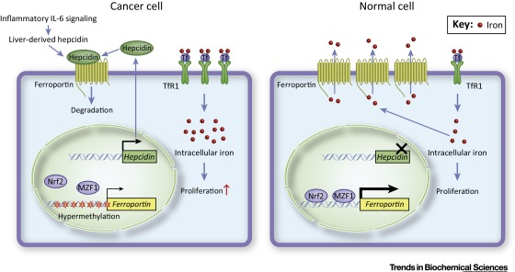
Figure 3
Trends in Biochemical Sciences 2016 41, 274-286DOI: (10.1016/j.tibs.2015.11.012)
Copyright © 2015 Elsevier Ltd Terms and Conditions
Notes:
The Ferroportin–Hepcidin Axis Is Altered in Cancers. Normal breast and prostate cells (right) contain relatively low intracellular iron as a result of high ferroportin, low hepcidin, and low TfR1 expression. By contrast, breast and prostate cancer cells (left) often have elevated TfR1 as well as low ferroportin expression because of hypermethylation of the ferroportin promoter which inhibits Fpn transcription factors (Nrf2, MZF1). In addition, post-translational repression of Fpn by tumor- and liver-derived hepcidin further blocks iron efflux. Consequently, these cancer cells can aberrantly accumulate intracellular iron, leading to increased cell proliferation and an aggressive cancer phenotype.

Slide 37
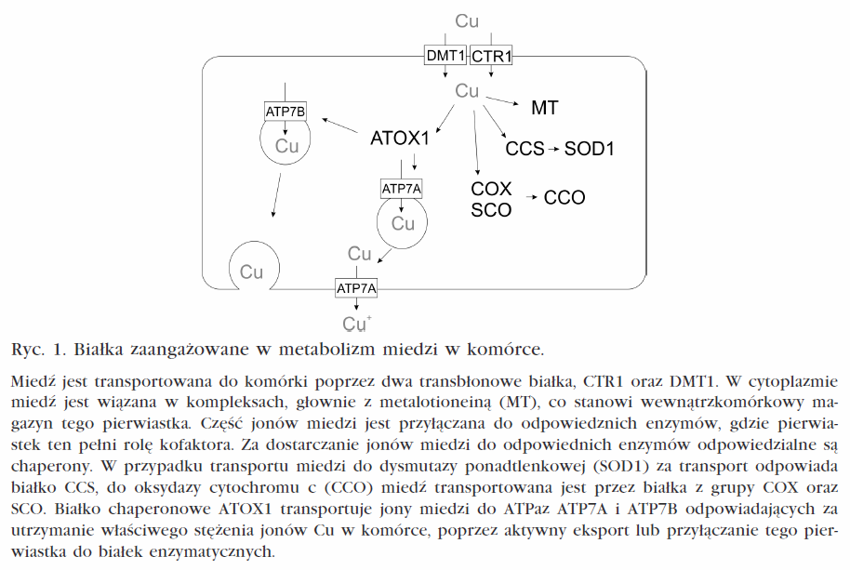

Slide 38
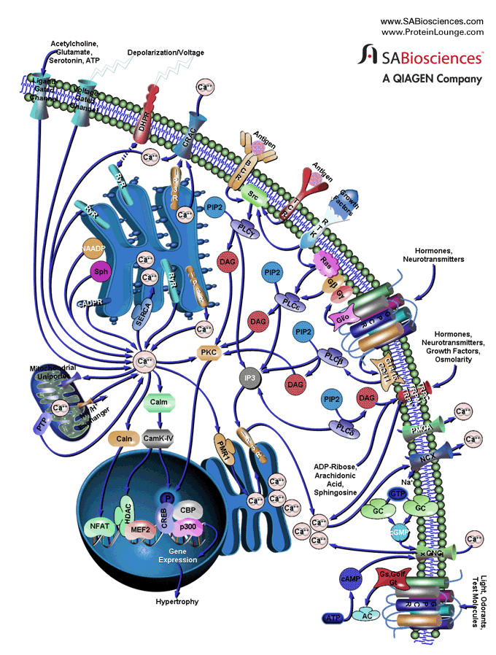
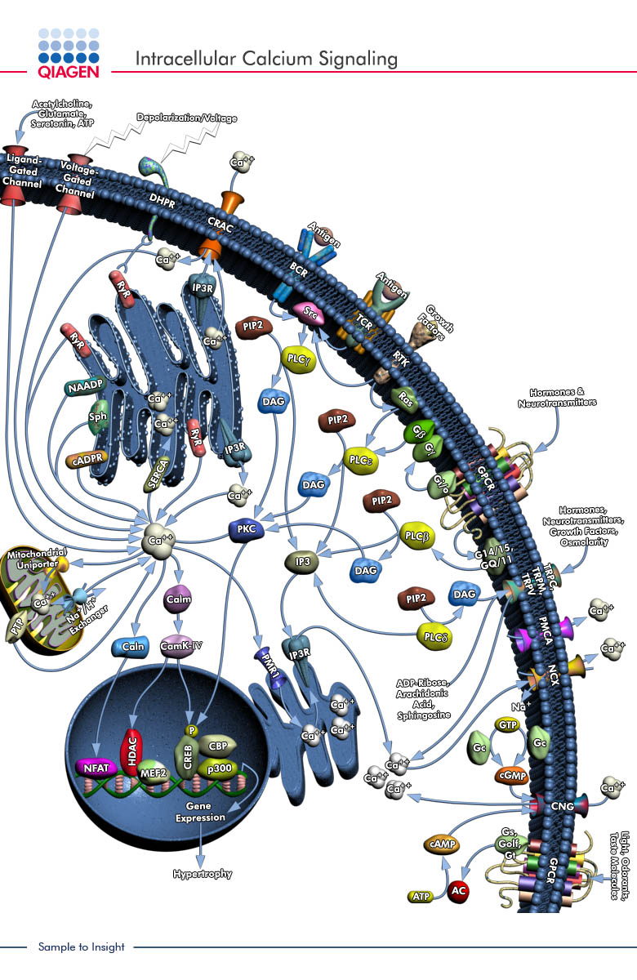

Slide 39
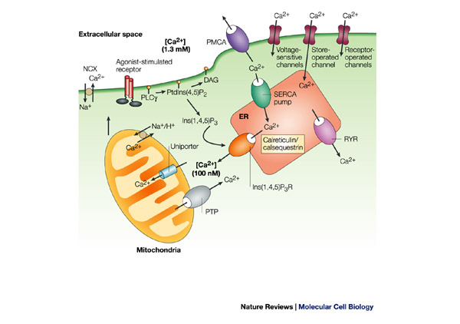
W przeciwieństwie do pozostałych wtórnych przekaźników, których ilość w komórce regulowana jest przez syntezę i rozkład, stężenie jonów wapnia w cytozolu .[Ca²⁺] jest efektem kontrolowanego wypływu z komórkowych magazynów wapniowych lub napływu ze środowiska zewnętrznego. Efekt sygnałów wapniowych jest ściśle zależny od ich umiejscowienia w czasie i przestrzeni, a także od obecności odpowiednich białek efektorowych. Z kolei niekontrolowany, nadmierny wzrost stężenia jonów wapnia w cytozolu może doprowadzić do śmierci komórki.
Sarco/endoplasmic reticulum Ca²⁺-ATPase
receptor rianodynowy
Notes:
http://www.nature.com/scitable/topicpage/calreticulin-a-multifaceted-protein-14237270
Calcium (Ca²⁺) is transported into a cell by several types of channels, which are shown as dark-red, side-by-side dog-bone-shaped structures. These channels span the plasma membrane and include voltage-sensitive channels, store-operated channels, and receptor-operated channels. Black arrows show calcium (Ca²⁺) moving through the channels from the extracellular environment into the interior of the cell. Calcium is shown being transported out of the cell by the plasma membrane calcium (Ca²⁺) ATPase (PMCA), which is depicted as a purple, barrel-shaped structure that spans the plasma membrane. Calcium is also transported out of the cell by a sodium (Na⁺)/calcium (Ca²⁺) exchanger (NCX), which is depicted as a tan circle in the plasma membrane. Inside the cell, calcium can be sequestered within the endoplasmic reticulum (ER), which is depicted as an orange rectangle, or in the mitochondria. A single mitochondrion is depicted as an orange, oval-shaped structure with a folded inner membrane. The inner membrane space of the mitochondria is dark orange, and the mitochondrial matrix space is light orange. Calcium is transported into the ER by the sarco(endo)plasmic reticulum calcium (Ca²⁺ ) ATPase (SERCA), which is depicted as a green barrel-shaped structure that spans the ER membrane. Calreticulin and calsequesterin bind calcium (Ca²⁺ ) within the ER. Two proteins are shown transporting calcium out of the ER: the inositol-1,4,5-trisphosphate receptor (Ins(1,4,5)P3R), which is depicted as an orange, barrel-shaped structure spanning the ER membrane, and the ryanodine receptor (RYR), which is depicted as a similar pink, barrel-shaped structure. The Ins(1,4,5)P3R is stimulated by a signaling pathway that starts with an agonist-stimulated receptor in the plasma membrane, which is depicted as two red cylinders. From there, phospholipase C (PLC gamma) causes phosphatidylinositol-4,5-bisphosphate (PtdIns(4,5)P2) to be hydrolyzed to generate Ins(1,4,5)P3. Ins(1,4,5)P3 stimulates the Ins(1,4,5)P3R to transport calcium out of the ER. A uniport transporter, which is depicted as a blue cylinder, moves calcium into the mitochondria. Calcium is moved out of the mitochondria by a permeability transition pore (PTP), which is depicted as a grey barrel-shaped structure spanning the mitochondrial membranes, or by sodium (Na⁺)/hydrogen (H⁺)-dependent calcium exchange, which is depicted by a round, tan circular structure in the intermembrane space. The calcium (Ca²⁺ ) concentration outside the cell is 1.3 millimolar, and the
cytosolic calcium concentration is 100 nanomolar.

Slide 40
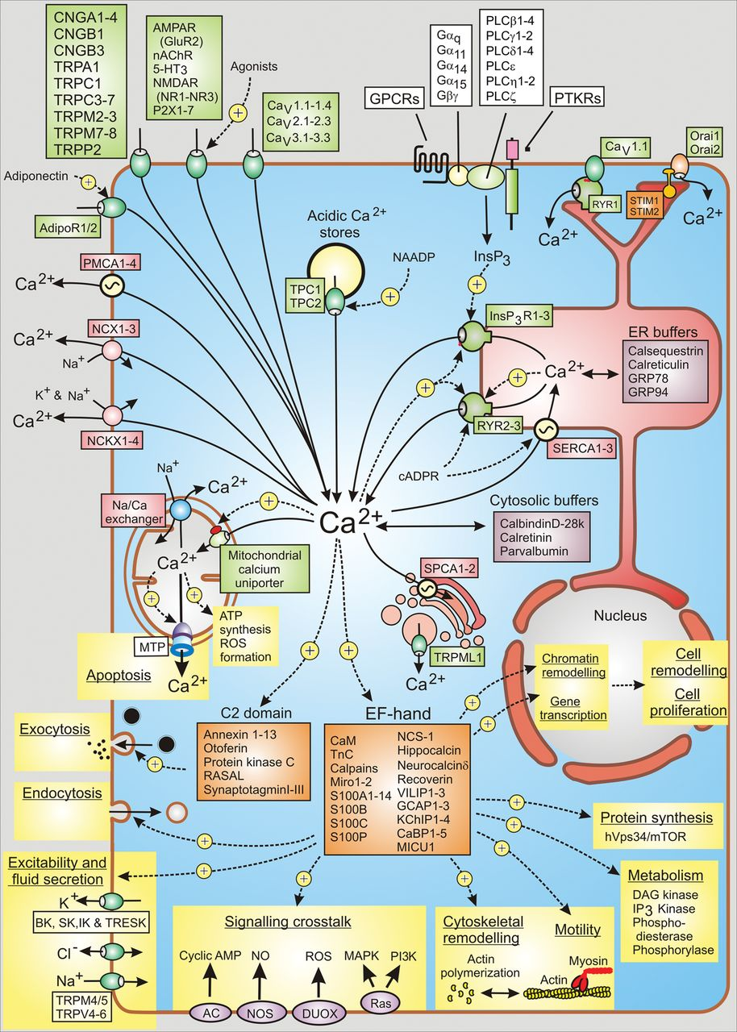
Sygnalizacja wapniowa
kanały Ca²⁺ umożliwiają wnikanie wapnia z zewnątrz komórki lub z wewnątrzkomókowych magazynów jonów wapnia
pompy, wymienniki przemieszczają jony wapnia
bufory zlokalizowane w cytoplazmie, albo w ER
Białka wrażliwe na wapń, wiążące wapń (zawierające motyw dłoni EF, domeny C2)
Procesy zależne od jonów wapnia
Michael J. Berridge Biochm. Soc. Trans. 2012;40:297-309
©2012 by Portland Press Ltd
Notes:
http://www.biochemsoctrans.org/content/40/2/297
The Ca²⁺ signalling toolkit The green boxes illustrate the membrane Ca²⁺ channels that promote entry from the outside or release from the ER. The red boxes are the pumps and exchangers that move Ca²⁺ either out of the cell or back into the ER. The purple boxes represent the buffers located in the cytoplasm or in the ER. The orange boxes represent the C2 or EF-hand Ca²⁺ sensors that then employ a range of effectors to stimulate cellular processes shown in the yellow boxes. Additional abbreviations: AC, adenylate cyclase; AdipoR, adiponectin receptor; AMPAR, α-amino-3-hydroxy-5-methylisoxazole-4-propionic acid receptor; BK, large conductance K⁺ channel; CaBP, Ca²⁺-binding protein; cADPR, cADP-ribose; CaM, calmodulin; CNGA, cyclic-nucleotide-gated channel α; CNGB, cyclic-nucleotide-gated channel β; DUOX, dual oxidase; GCAP, guanylate cyclase-activating protein; GPCR, G-protein-coupled receptor; 5-HT₃, 5-HT channel 3; hVps34, human vacuolar protein sorting 34; IK, intermediate conductance K⁺ channel; IP₃, InsP₃; KChIP, K⁺ channel-interacting protein 1; MICU1, mitochondrial Ca²⁺ uptake 1; mTOR, mammalian target of rapamycin; MTP, mitochondrial permeability transition pore; NAADP, nicotinic acid–adenine dinucleotide phosphate; NCKX, Na⁺/Ca²⁺–K⁺ exchanger; NCX, Na⁺/Ca²⁺ exchanger; NOS, nitric oxide synthase; P2X, P2X purinergic receptor; PMCA, plasma membrane Ca²⁺-ATPase; RASAL, Ras protein activator-like; SK, small conductance K⁺ channel; SPCA, secretory pathway Ca²⁺-ATPase; STIM, stromal-interaction molecule; TnC, troponin C; TPC, two-pore channel; TRESK, TWIK (tandem pore domain weak inwardly rectifying channel)-related spinal cord K⁺ channel; TRPA, ankyrin TRP channel; TRPC, canonical TRP channel; TRPM, melastatin TRP channel; TRPML, mucolipin TRP channel; TRPP, polycystin TRP channel; TRPV, vanilloid TRP channel; VILIP, visinin-like protein. Adapted with permission from Berridge, M.J. (2012) Cell Signalling Biology; doi:10.1042/csb0001002. © 2012 Portland Press Limited.

